Slide 1



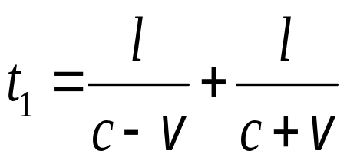

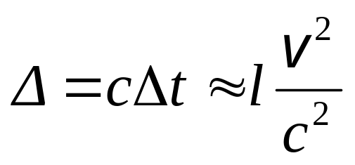

迈克耳孙-莫雷实验
设“以太”参考系为 系
实验室为 系
“以太”参考系是绝对静止系
G M1 G
M2
M1
G
T

Slide 2


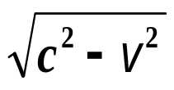




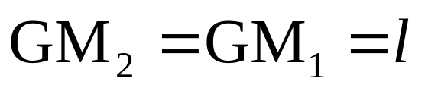
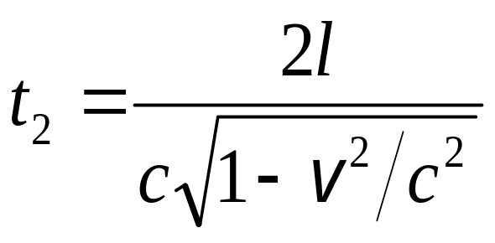
M2
G M2
M2 G
M1
G
T
（从 系看）
G M₂ G

Slide 3
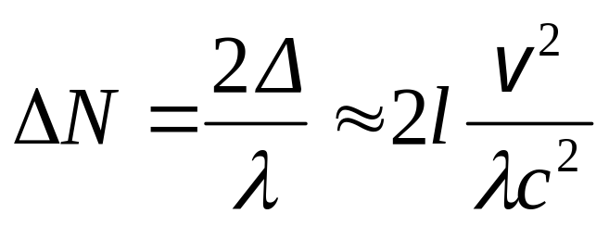



仪器可测量精度
实验结果
未观察到地球相对于“以太”的运动.

Slide 4
以后又有许多人在不同季节、时刻、方向上反复重做迈克耳孙-莫雷实验．近年来,利用激光使这个实验的精度大为提高,但结果却没有任何变化．
结论：作为绝对参考系的以太不存在.

Slide 5



迈克耳孙-莫雷实验测到以太漂移速度为零,对以太理论是一个沉重的打击,被人们称为是笼罩在19世纪物理学上空的一朵乌云.

Slide 6
本章目录
选择进入下一节：
14-0 教学基本要求
14-1 伽利略变换式 牛顿的绝对时空观
14-2 迈克耳孙-莫雷实验
14-3 狭义相对论的基本原理
洛伦兹变换式
14-4 狭义相对论的时空观
14-6 相对论性动量和能量
END

